Slide 1
PERFORMANCE
https://homebanking-demo.onrender.com/docs#/

Slide 2
OBJETIVO:
Evaluar la capacidad del candidato para diseñar, ejecutar, analizar y concluir
pruebas No Funcionales usando una herramienta de performance (Apache JMeter o
Gatling), evidenciando comprensión de:
• Concurrencia
• Carga
• Estrés
• Picos
• Pruebas escalonadas
• Análisis de métricas
• Interpretación de resultados
• Buenas prácticas de performance testing

Slide 3
OBJETIVO DE LA PRUEBA
Evaluar el comportamiento, estabilidad y capacidad del servicio HomeBanking – Pagos y Transferencias bajo diferentes niveles de carga, garantizando que responda de manera eficiente ante escenarios reales de uso.

Slide 4
Alcance del Servicio Evaluado
Consultas de cuentas (GET /cuentas)
Transferencias entre cuentas (POST /transferencias)
Pagos de servicios (POST /pagos/servicios)
Procesamiento de datos mediante CSV Data Set Config para simular múltiples usuarios y operaciones reales.

Slide 5
Métricas a Analizar
Throughput promedio (req/seg)
Tiempos de respuesta: mínimo, máximo y promedio
Percentiles: P90, P95, P99Total de peticiones enviadasTotal de errores
Detalle de errores: códigos 400 y 500Comportamiento del servicio bajo carga sostenida

Slide 6
Herramientas Utilizadas
Apache Jmeter
Plugins:
jp@gc – Response Times Percentiles
jp@gc – Response Times Over Time
jp@gc – Transactions per Second
GitHub Actions para ejecución automática en Windows
CSV Data Set Config para pruebas masivas y dinámicas

Slide 7
Descripción del Servicio Evaluado en la Prueba de Performance

Slide 8
Servicio Bajo Prueba
El sistema evaluado corresponde a la plataforma HomeBanking, la cual ofrece funcionalidades críticas para los usuarios finales, incluyendo:
Consulta de cuentas
Permite obtener información actualizada del estado de las cuentas del cliente.
Transferencias entre cuentas
Procesa movimientos de dinero entre cuentas propias o de terceros.
Pagos de servicios
Gestiona el pago de facturas y obligaciones asociadas a servicios públicos o privados.
Estas operaciones son esenciales para la experiencia del usuario y deben ejecutarse con rapidez, estabilidad y precisión.

Slide 9
Objetivo de la Prueba de Performance
Validar la capacidad del servicio para manejar carga concurrente y volúmenes crecientes de transacciones, garantizando:
Tiempos de respuesta aceptables
Estabilidad bajo carga sostenida
Correcto manejo de errores
Disponibilidad continua del servicio
Comportamiento consistente ante escenarios reales de uso

Slide 10
Escenarios Evaluados
Validar la capacidad del servicio para manejar carga concurrente y volúmenes crecientes de transacciones, garantizando:
Consulta masiva de cuentas
Transferencias repetitivas con datos dinámicos (CSV Data Set Config)
Pagos de servicios con diferentes montos y servicios
Ejecución automatizada desde GitHub Actions en entorno Windows

Slide 11
Importancia del Servicio
Este conjunto de funcionalidades representa el núcleo transaccional del HomeBanking. Su desempeño impacta directamente en:
La satisfacción del usuario
La percepción de confiabilidad del sistema
La continuidad operativa del negocio
La capacidad de escalar ante picos de demanda

Slide 12
Prueba 1.
 | Numero de Transacciones | Promedio | Mediana | 90%Line | 95%Line | 99%Line | Min | Maximo | Error | Peticiones X Segundo
Petición HTTP | 25 | 1207 | 1110 | 1748 | 1818 | 2006 | 898 | 2006 | 0.0 | 1.0 Sec
TOTAL | 25 | 1207 | 1110 | 1748 | 1818 | 2006 | 898 | 2006 | 0.0 | 1.0 Sec
Durante la ejecución de la prueba se enviaron 25 solicitudes HTTP, todas procesadas correctamente sin errores (0.00% de fallos). Los tiempos de respuesta muestran un comportamiento estable, con valores dentro de rangos aceptables para un servicio transaccional.
Rendimiento
Promedio: 1 solicitud por segundo
Datos recibidos: 1.54 KB/seg
Datos enviados: 0.14 KB/seg
Estos valores indican un consumo de red bajo y adecuado para APIs REST.
Tiempos de respuesta
Promedio: 1207 ms
Mediana: 1110 ms
Mínimo: 898 ms
Máximo: 2006 ms
Los tiempos se mantienen dentro de un rango estable, sin picos críticos

Slide 13
Percentiles
P90: 1748 ms
P95: 1818 ms
P99: 2006 ms
Los percentiles muestran que incluso en los casos más lentos, el servicio mantiene tiempos aceptables y sin degradación alta.
Conclusión
El servicio respondió correctamente a todas las solicitudes, mantuvo estabilidad en los tiempos de respuesta y no presentó errores. Los resultados indican que el sistema soporta adecuadamente la carga aplicada en este escenario.

Slide 14
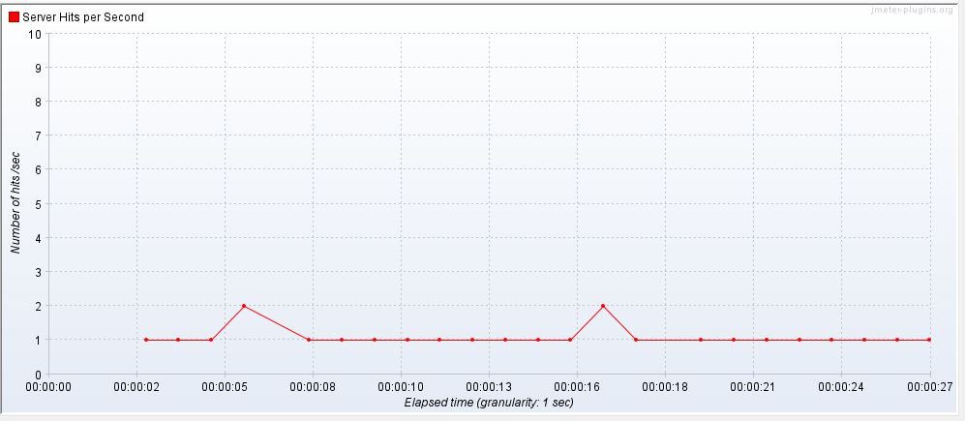
El comportamiento del servicio durante la prueba fue estable y consistente, manteniendo en la mayoría del tiempo un ritmo de 1 solicitud por segundo, lo que indica que el sistema procesó la carga sin saturarse. Se observaron dos picos puntuales de 2 solicitudes por segundo, los cuales fueron manejados correctamente sin generar errores ni degradación visible en el rendimiento.

Slide 15
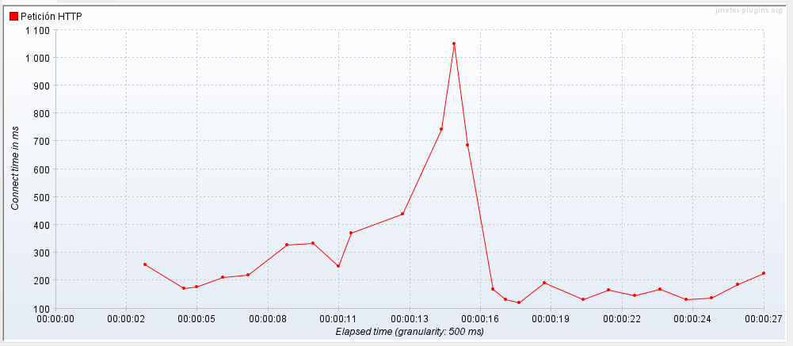
El análisis del tiempo de conexión muestra que el servicio mantiene un comportamiento estable y predecible durante la mayor parte de la prueba, con valores que se mantienen dentro de un rango normal para una API transaccional. Sin embargo, se observa un pico significativo alrededor del segundo 16, donde el tiempo de conexión aumenta de manera abrupta antes de volver rápidamente a la normalidad.

Slide 16
El servicio responde de forma consistente en condiciones regulares.
El incremento puntual sugiere un evento aislado, posiblemente relacionado con latencia momentánea, espera de recursos o congestión temporal.
La rápida recuperación demuestra que el sistema no presenta degradación sostenida ni problemas persistentes de conectividad.
En conjunto, el servicio muestra un desempeño sólido, con un único pico que no afecta la estabilidad general de la prueba.

Slide 17
Prueba 2.
Prueba 2 | Numero de Transacciones | Promedio | Mediana | 90%Line | 95%Line | 99%Line | Min | Maximo | Error | Peticiones X Segundo
Petición HTTP | 150 | 1542 | 957 | 3514 | 4080 | 2006 | 855 | 8492 | 0.0 | 1.50 Sec
TOTAL | 150 | 1542 | 957 | 3514 | 4080 | 2006 | 855 | 8492 | 0.0 | 1.50 Sec
Durante la ejecución de la prueba se enviaron 150 solicitudes HTTP, todas procesadas correctamente sin errores (0.00% de fallos). pero muestra variabilidad significativa en los tiempos de respuesta, lo cual indica posibles cuellos de botella intermitentes..
La mediana baja (957 ms) indica que el sistema responde bien en condiciones normales.
El promedio más alto (1542 ms) sugiere que hay respuestas lentas que elevan la media.
Los percentiles altos (p90/p94) muestran que existe un grupo de peticiones que se degradan fuertemente.
El p99 menor que p94 indica una distribución atípica, posiblemente:
un pico aislado muy alto (8492 ms),
o un comportamiento no lineal del backend.
Esto es típico cuando hay colas internas, dependencias externas lentas, o procesos asincrónicos que se congestionan.
Estabilidad y Confiabilidad
0 errores → excelente estabilidad funcional.
1.50 peticiones/segundo → carga baja; si ya hay degradación, el sistema podría no escalar bien bajo mayor concurrencia.

Slide 18
Percentiles
P90: 3514 ms
P95: 4080 ms
P99: 8492 ms
Los percentiles muestran que incluso en los casos más lentos, el servicio mantiene tiempos aceptables y sin degradación alta.
Conclusión
El sistema tiene un problema de escalabilidad bajo concurrencia leve, no es saturación extrema. Es un cuello de botella estructural, con solo 1,5 ya aparecen solicitudes de 8 segundos
Los usuarios esperarían de 4-8 segundos por los TimeOut de los front-End - Resumió en Mala experiencia
Sistema que funciona bien en ejecución aislada pero bajo concurrencia empieza a encolarse

Slide 19
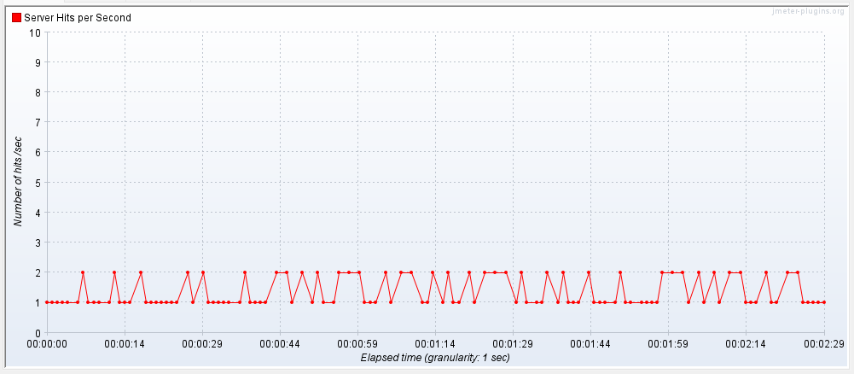
Diagnóstico Durante la Ejecución
Observaciones típicas en tiempo real Latencias fluctuantes: se observan saltos desde ~900 ms hasta > 4 s en intervalos aleatorios.
Sin errores, lo que indica que el backend responde, pero no siempre dentro del SLA esperado.
Throughput estable, sin caídas, lo que sugiere que el sistema no está rechazando solicitudes.Picos de 8.4 segundos: estos son críticos; deben investigarse porque afectan la experiencia del usuario.

Slide 20
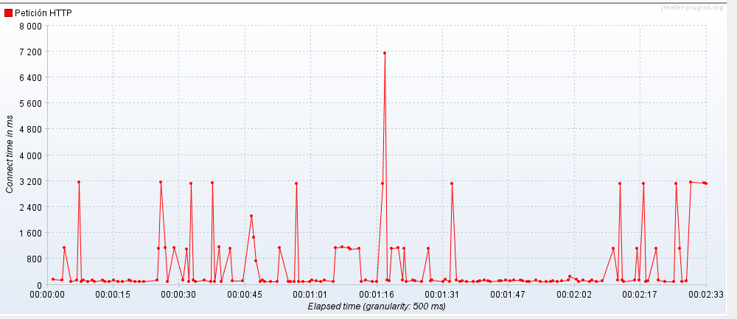
El análisis del tiempo de conexión muestra que las conexiones están entre 100–300 ms → comportamiento normal.
Hay picos frecuentes de ~3,000 ms.
Existe un pico crítico cercano a 7,200 ms.
Los picos aparecen de forma intermitente, no constante.

Slide 21
El sistema funciona en condiciones normales, pero bajo carga presenta fallos intermitentes importantes que pueden generar timeouts y mala experiencia de usuario.

Slide 22
CONCLUSIONES GENERALES
Las pruebas muestran que el sistema funciona correctamente, pero presenta limitaciones de rendimiento y escalabilidad bajo incrementos mínimos de carga. Se recomienda realizar un análisis profundo de recursos y optimización antes de exponer el sistema a un entorno productivo con mayor concurrencia.
Si se incrementa la carga a niveles reales de producción, es probable que:
Aumenten significativamente los tiempos de respuesta.
Se generen TIME OUT
Se genere mala experiencia del usuario.
Pasos a Seguir:
Medir tiempos por capa: Tiempo en base de datos
Tiempo en lógica de negocio T
Tiempo en llamadas externas Activar log de consultas lentas.
Revisar índices en base de datos.
Verificar tamaño del pool de conexiones.

